Slide 1
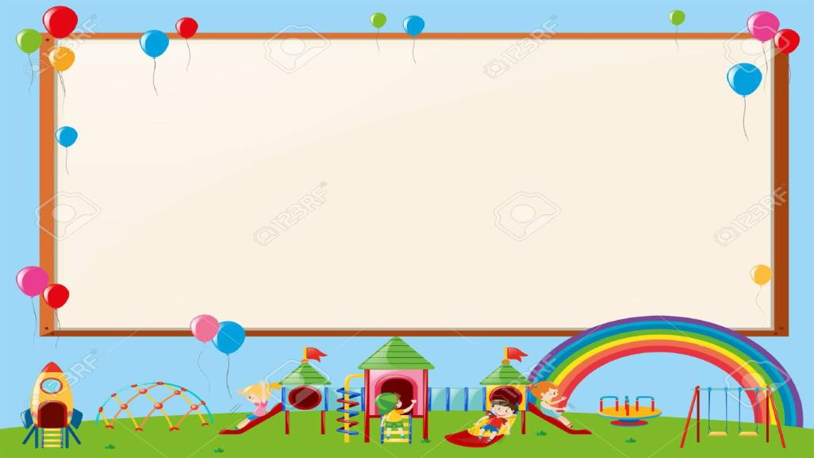

MUCHOS -POCOS
ACTIVIDAD DE MEDIO MAYOR 2020

Slide 2

APRENDIZAJE ESPERADO DE LA ACTIVIDAD
OA 6. Emplear progresivamente los números, para contar, identificar, cuantificar y comparar cantidades, hasta el 10 e indicar orden o posición de algunos elementos en situaciones cotidianas o juegos.

Slide 3
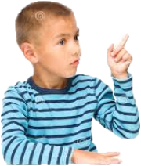
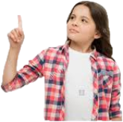

¿RECUERDAN LA ACTIVIDAD PASADA, LA CUAL VIMOS LOS CONCEPTOS, MUCHOS- POCOS?

Slide 4
VOLVEREMOS A REPASAR ACERCA DE ESTE CONCEPTO Y ASI REFORZAREMOS LOS APRENDOZAJES!!!!
OBSERVA EL SIGUIENTE VIDEO ENTRETENIDO
https://youtu.be/MaQAorIn6JQ

Slide 5


LOS DEJO INVITADOS A JUGAR CON ESTE CONCEPTO CUANTIFICADOR DE MUCHOS POCOS
BUSCA DOS HOJAS EN BLANCO, DIBUJA EN UNA MUCHAS PELOTITAS Y EN LA OTRA HOJA DIBUJA POCAS PELOTITAS.
DILE A UN ADULTO O LA MAMA A QUE LE TOME UNA FOTITO A TU ACTIVIDAD Y LA ENVIE A LAS TIAS.
NECESITARAS:
NOS VEMOS!!!!

